Slide 1
Преемственность при переходе учащихся
из начальной школы в среднее звено,
как условие успешности развития школьников.
Подготовила :
Исмаилова А.Э.
учитель начальных классов

Slide 2
Преемственность – это последовательная, непрерывная связь между различными ступенями в развитии качеств личности школьника, опора на его нравственный опыт, знания, умения, навыки, расширение и углубление их в последующие годы образования.

Slide 3
Направления преемственности
Совместная методическая работа учителей начальной школы и учителей-предметников в среднем звене
(образовательные программы, организация учебного процесса, структура уроков);
2. Работа с учащимися(единые требования к учащимся);
3. Работа с родителями;
4. Работа с психологом.

Slide 4
Практические рекомендации в помощь учителям-предметникам
Проблема | Предварительная работа по решению проблемы | Пути решения проблемы на уроке
Адаптация в условиях предметной системы обучения | 1. Изучение программ начальной школы учителем 5 класса, средней школы - учителем начальных классов. 2.Изучение особенностей образовательного процесса в 4 классах. 3. Знакомство с психологическими особенностями учащихся
Формирование детского коллектива | 1. Изучение психологии подросткового возраста. 2. Знакомство с семьями детей | Использование коллективных и групповых технологий
Преемственность технологий начальной школы | Изучение технологий, используемых в начальных классах | 1. Использование основных приемов технологий начальной школы. 2. Адаптация технологии начального обучения к технологиям основной школы
Проблема одаренных детей | 1. Изучение того, в какой зоне учится одаренный ребенок в начальной школе. 2. Изучение психологических особенностей данного ребенка | Построение урока с учетом способностей учащихся
Проблема организации самостоятельной работы на уроке | Наблюдение уроков в начальной и основной школе | Обучение самостоятельной работе
Соблюдение единых требований | Наблюдение уроков в начальной и основной школе | 1. Подготовка ученика к уроку. 2. Своевременность проверки домашних заданий. 3. Контроль поведения учащихся. 4. Выставление оценок учителем- предметником. 5. Работа над ошибками
Осуществление обратной связи | Изучение данного вопроса при посещении уроков в начальных классах | Использование приемов обратной связи
Преемственность форм и методов организации учебной деятельности | Изучение форм и методов организации учебной деятельности учителями начальных классов и учителями-предметниками | Использование форм и методов организации учебного процесса в начальной школе и осуществление плавного перехода к методам и формам организации учебного процесса в средней школе
Единая система итогового повторения в 4 классах и вводного повторения и контроля в 5 классах | Разработка единой системы повторения и контроля | Использование системы итогового повторения и контроля в 4 классах
Использование средств наглядности | Изучение системы использования наглядности в начальной школе | Использование системы наглядности начальной школы

Slide 5
Методические рекомендации по преемственности преподавания русского языка
Начальная школа | 5 класс
Разбор простого предложения производится без названия видов обстоятельств | Учителям нужно иметь в виду, что: 1. Разбор простого предложения производится без названия видов обстоятельств. 2. Расстановка знаков препинания при обращениях и прямой речи проводится на уровне ознакомления
Рекомендуется работать с однородными членами предложения, используя терминологию | Изучение сложносочиненных и сложноподчиненных предложений проводится в начальной школе на уровне ознакомления
К концу преподавания в начальной школе давать единую со средней школой запись звукобуквенного анализа слов | Запись звукобуквенного анализа слов Коньки, конь - ки - 2 слога. к - [к] - согласный, глухой, парный, твердый парный. о - [а] - гласный, безударный. н - [н] - согласный, звонкий, непарный, мягкий парный и т. д. 6 букв, 5 звуков
 | Необходимо учитывать, что в начальной школе для морфологического разбора не берутся слова типа основание, лисий, быстрее, взялся
К концу преподавания в 4 классе научить учащихся единому со средней школой морфологическому разбору частей речи | Схема разбора частей речи: 1. Часть речи - значение, вопросы. 2. Морфологические признаки: • начальная форма; • постоянные признаки: собственное или нарицательное, одушевленное или неодушевленное, род, склонение; • непостоянные признаки: падеж, число. 3. Синтаксическая роль

Slide 6
Методические рекомендации по преемственности преподавания математики
Начальная школа | 5 класс
Довести до автоматизма табличные навыки умножения и деления, навыки сложения однозначных чисел | Рекомендуется на эту тему обратить внимание
Отработать письменные вычислительные навыки основных четырех действий с однозначными и двузначными числами | Рекомендуется учесть, что некоторые устные приемы умножения в программу начальной школы не входят
Рекомендуется учить учащихся рациональным приемам устного счета на основе законов сложения и умножения | Вести работу с величинами (именованными числами) в соответствии с программой начальной школы
Обратить внимание на работу с величинами (именованными числами): сравнивать по числовым значениям, выражать данные величины в различных единицах
Довести работу над порядком действий в выражениях, содержащих до 4 знаков, до навыка | Использовать отработанные умения в решении задач более 2 действий
Отработать умение решать текстовые задачи арифметическим способом (не более 2 действий) | Тему нахождения объема геометрических фигур перенести в программу основной школы
Научить учащихся распознавать плоские геометрические фигуры и изображать на листе с разлиновкой в клетку. Учителям рекомендуется организовывать изучение объемных геометрических фигур только в ознакомительном порядке
Работа на уроках проводится только с обыкновенными дробями (с одинаковыми знаменателями). Сравнение и действия с дробями отрабатываются на уровне навыка | Продолжить развитие математической речи обучающихся
Обратить особое внимание на правильное использование изученной математической терминологии в речи учащихся и учителей начальной школы | Обратить внимание на то, что нахождение неизвестного компонента арифметического действия в начальной школе изучается только на одношаговых уравнениях.

Slide 7
Классному руководителю (памятка учителю 5-го класса)
1. Ознакомьтесь с характеристикой классного коллектива и его списочным составом заблаговременно.
2. С первых дней обучения в 5-м классе организуйте работу ученического актива
3. Продумайте, какое коллективное творческое дело сможет увлечь, сплотить детский коллектив, будет способствовать дальнейшему развитию его творческих начал, формированию культуры; составьте план воспитательной работы с учетом направлений в начальных классах.
4. Последовательно и целенаправленно реализуйте в плане работы с родителями вопросы адаптации учащихся.
5. Поддерживайте тесную связь с учителями - предметниками, учителями начальных классов, оказывайте своевременную и эффективную помощь в учении каждому ученику, используйте возможности психологической службы школы, логопедического пункта.
6. Вселяйте в каждого ученика уверенность в преодолении трудностей, всячески повышайте социальный статус ребенка и семьи, поддерживайте здоровый эмоционально-психологический климат в классном коллективе.

Slide 8
РЕКОМЕНДАЦИИ РОДИТЕЛЯМ
1. Воодушевите ребенка на рассказ о своих школьных делах.
Не ограничивайте свой интерес обычным вопросом типа: «Как прошел твой день в школе?» Каждую неделю выбирайте время, свободное от домашних дел, и внимательно беседуйте с ребенком о школе. Запоминайте отдельные имена, события и детали, о которых ребенок сообщает вам, используйте их в дальнейшем для того, чтобы начинать подобные беседы о школе. Кроме того, обязательно спрашивайте вашего ребенка о его одноклассниках, делах в классе, школьных предметах, педагогах.
2. Регулярно беседуйте с учителями вашего ребенка о его успеваемости, поведении и взаимоотношениях с другими детьми.
Без колебаний побеседуйте с учителем, если вы чувствуете, что не знаете о школьной жизни вашего ребенка или о его проблемах, связанных со школой, или о взаимосвязи его школьных и домашних проблем. Даже если нет особых поводов для беспокойства, консультируйтесь с учителем вашего ребенка не реже, чем раз в два месяца. Во время любой беседы с учителем выразите свое стремление сделать все возможное для того, чтобы улучшить школьную жизнь ребенка. Если между вами и учителем возникают серьезные разногласия, прилагайте все усилия, чтобы мирно разрешить их, даже если придется беседовать для этого с Директором школы. Иначе вы можете случайно поставить ребенка в неловкое положение между преданностью вам и уважением к своему учителю.
3. Не связывайте оценки за успеваемость ребенка со своей системой наказаний и поощрений.
Ваш ребенок должен расценивать свою хорошую успеваемость как награду, а неуспеваемость - как наказание. Если у ребенка учеба идет хорошо, проявляйте чаще свою радость, можно даже устраивать небольшие праздники по этому поводу. Но выражайте свою озабоченность, если у ребенка не все хорошо в школе, и, если необходимо, настаивайте на более внимательном выполнении им домашних и классных заданий. Постарайтесь насколько возможно, не устанавливать наказаний и поощрений: например ты на полчаса больше можешь посмотреть телевизор за хорошие отметки, а на полчаса меньше - за плохие. Такие правила сами по себе могут привести к эмоциональным проблемам.
4. Знайте программу и особенности школы.
Вам необходимо знать, какова школьная жизнь вашего ребенка, и быть уверенным, что он получает хорошее образование в хороших условиях. Посещайте все мероприятия и встречи, организуемые родительским комитетом и педагогическим коллективом. Используйте любые возможности, чтобы узнать, как ваш ребенок учится и как его учат. Следует также иметь информацию о квалификации учителя, дисциплинарных правилах, установленных в школе и классе, различных возможностях обучения, предоставляемых школой вашему ребенку.
5. Помогайте ребенку выполнять домашнее задание, но не делайте их сами.
Установите вместе с ребенком специальное время, когда нужно выполнять домашние задания, полученные в школе, и следите за выполнением этих установок. Это поможет вам сформировать хорошие привычки к обучению. Продемонстрируйте свой интерес к этим заданиям и убедитесь, что у ребенка есть все необходимое для их выполнения наилучшим образом. Однако если ребенок обращается к вам с вопросом, связанным с домашним заеданием, помогите ему найти ответы самостоятельно, а не подсказывайте их.
6. Помогите ребенку почувствовать интерес к тому, что преподают в школе.
Выясните, что вообще интересует вашего ребенка, а затем установите связь между его интересами и предметами, изучаемыми в школе. Например, любовь ребенка к фильмам можно превратить в стремление читать книги, подарив книгу, по которой поставлен понравившийся фильм. Или любовь ребенка к играм можно превратить в стремление узнавать что-нибудь новое. Ищите любые возможности, чтобы ребенок мог применить свои знания, полученные в школе, в домашней деятельности. Например, поручите ему рассчитать необходимое количество продуктов для приготовления пищи или необходимое количество краски, чтобы покрасить определенную поверхность.
7. Особенные усилия прилагайте, чтобы поддерживать спокойную и стабильную атмосферу в доме, когда в школьной жизни ребенка происходят изменения.
Такие события, как первые несколько месяцев в школе, начало и окончание каждого учебного года, переход из начальной школы в среднюю и старшую могут привести к стрессу ребенка школьного возраста. При любой возможности пытайтесь избежать больших изменений или нарушений в домашней атмосфере в течение этих событий. Спокойствие домашней жизни вашего ребенка поможет ему более эффективно решать проблемы в школе.

Slide 9
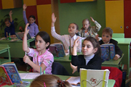
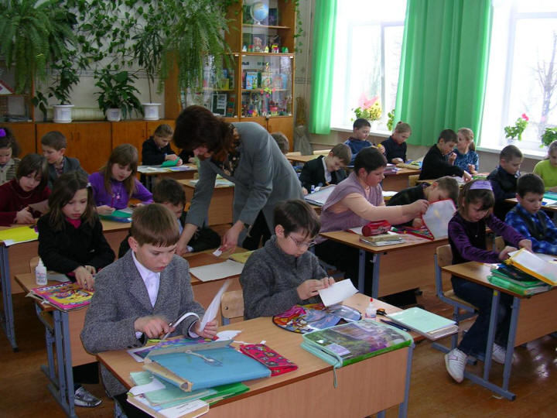
Спасибо за внимание! Творческих вам успехов!

